Slide 1

ООО МК Холдинг
КАТАЛОГ ПРОДУКЦИИ
2024

Slide 2

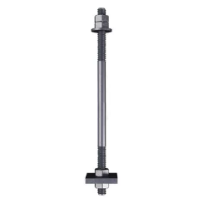
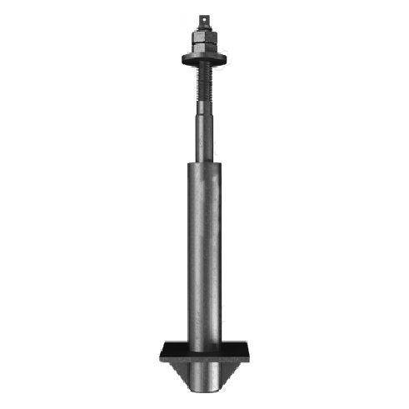
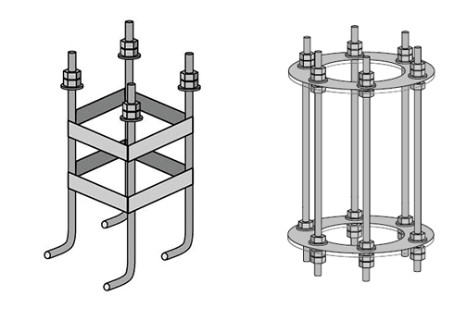
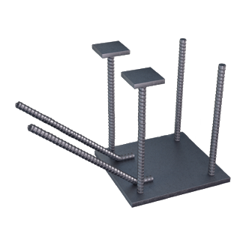
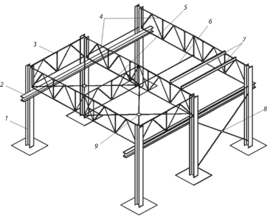
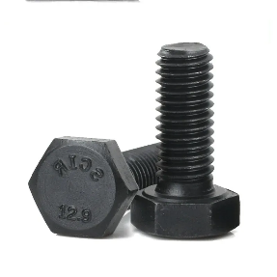
Продукция компании МК Холдинг
Фундаментные болты ГОСТ 24379
Стр. 3-8
Анкерные блоки и группы по чертежам заказчика
Стр. 9
Стр. 10
Закладные изделия по сериям и чертежам заказчика
Стр. 11
Строительные металлоконструкции
Крепеж для металлических конструкций, мостового строительства и машиностроения
Стр. 12-17

Slide 3
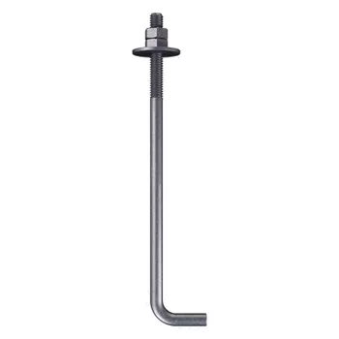
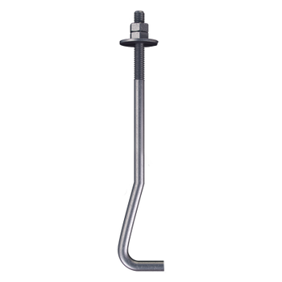
Фундаментные болты ГОСТ 24379
Тип 1.1; 1.2
Размеры в миллиметрах
Длина* болта | Теоретическая масса болта типа 1, кг, при номинальном диаметре резьбы
 | 12 | 16 | 20 | 24 | 30 | 36 | 42 | 48
300 | 0,35 | 0,66 | - | - | - | - | - | -
400 | 0,44 | 0,82 | 1,32 | - | - | - | - | -
500 | 0,52 | 0,97 | 1,57 | 2,35 | - | - | - | -
600 | 0,61 | 1,13 | 1,81 | 2,71 | 4,55 | - | - | -
710 | 0,71 | 1,31 | 2,09 | 3,10 | 5,16 | 7,59 | - | -
800 | 0,79 | 1,45 | 2,31 | 3,42 | 5,66 | 8,31 | 11,81 | -
900 | 0,88 | 1,60 | 2,55 | 3,77 | 6,22 | 9,10 | 12,89 | 17,41
1000 | 0,97 | 1,77 | 2,80 | 4,13 | 6,77 | 9,91 | 13,98 | 18,83
1120 | - | 1,95 | 3,10 | 4,56 | 7,43 | 10,85 | 15,29 | 20,53
1250 | - | 2,15 | 3,43 | 5,03 | 8,15 | 11,88 | 16,71 | 22,38
1320 | - | - | 3,60 | 5,28 | 8,53 | 12,43 | 17,47 | 23,37
1400 | - | - | 3,79 | 5,55 | 8,99 | 13,10 | 18,33 | 24,51
1500 | - | - | - | 5,90 | 9,54 | 13,90 | 19,42 | 25,93
1600 | - | - | - | 6,26 | 10,10 | 14,70 | 20,50 | 27,35
1700 | - | - | - | 6,61 | 10,65 | 15,50 | 21,59 | 28,77
1800 | - | - | - | - | 11,21 | 16,29 | 22,68 | 30,19
1900 | - | - | - | - | 11,76 | 17,09 | 23,76 | 31,61
2000 | - | - | - | - | 12,32 | 17,89 | 24,85 | 33,03
2120 | - | - | - | - | - | 18,85 | 26,16 | 34,73
2240 | - | - | - | - | - | 19,81 | 27,47 | 36,44
2300 | - | - | - | - | - | 20,29 | 28,11 | 37,29
2360 | - | - | - | - | - | - | 28,76 | 38,07
2500 | - | - | - | - | - | - | 30,29 | 40,13
2650 | - | - | - | - | - | - | - | 42,26
2800 | - | - | - | - | - | - | - | 44,39
Изготавливаются:
Диаметром от 12 до 48 мм
Длиной от 300 до 2800 мм
Из марок сталей:
09Г2С; Ст3; 40Х
Комплектность:
Шпилька – 1шт
Шайба – 1 шт
Гайка ГОСТ 5915 – 2 шт
Покрытие:
Цинкование
Горячее цинкование
Термодиффузия
Без покрытия

Slide 4
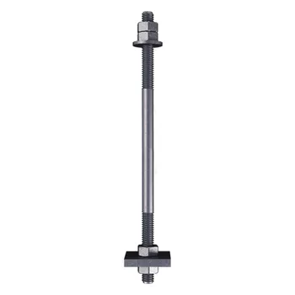
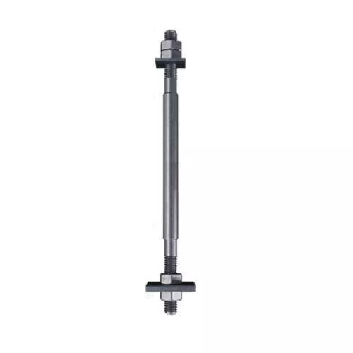
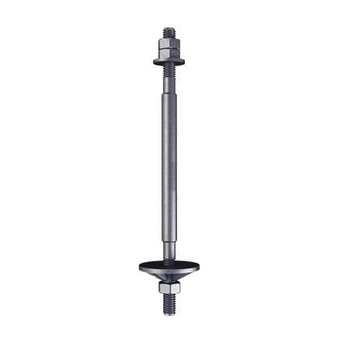
Фундаментные болты ГОСТ 24379
Тип 2.1; 2.2; 2.3
Размеры в миллиметрах
Длина* болта | Теоретическая масса болта типа 2, кг, исполнение
 | 1 |  |  |  |  |  |  | 2 |  |  |  |  | 3
 | Номинальный диаметр резьбы
 | 16 | 20 | 24 | 30 | 36 | 42 | 48 | 56 | 64 | 72 | 80 | 90 | 100 | 110 | 125 | 140
200 | 0,92 | 1,56 | - | - | - | - | - | - | - | - | - | - | - | - | - | -
250 | 0,99 | 1,69 | 2,74 | 4,70 | - | - | - | - | - | - | - | - | - | - | - | -
300 | 1,07 | 1,81 | 2,91 | 4,98 | 7,60 | - | - | - | - | - | - | - | - | - | - | -
350 | 1,15 | 1,93 | 3,09 | 5,25 | 7,99 | 12,21 | - | - | - | - | - | - | - | - | - | -
400 | 1,23 | 2,06 | 3,27 | 5,53 | 8,39 | 12,75 | 17,56 | - | - | - | - | - | - | - | - | -
450 | 1,31 | 2,18 | 3,35 | 5,81 | 8,79 | 13,29 | 18,27 | - | - | - | - | - | - | - | - | -
500 | 1,39 | 2,30 | 3,62 | 6,08 | 9,19 | 13,84 | 18,98 | - | - | - | - | - | - | - | - | -
600 | 1,55 | 2,55 | 3,98 | 6,64 | 9,99 | 14,92 | 20,39 | - | - | - | - | - | - | - | - | -
710 | 1,72 | 2,82 | 4,37 | 7,25 | 10,87 | 16,12 | 21,95 | - | - | - | - | - | - | - | - | -
800 | 1,86 | 3,04 | 4,69 | 7,75 | 11,59 | 17,10 | 23,23 | 33,99 | - | - | - | - | - | - | - | -
900 | 2,02 | 3,29 | 5,04 | 8,30 | 12,39 | 18,18 | 24,66 | 35,26 | - | - | - | - | - | - | - | -
1000 | 2,18 | 3,53 | 5,40 | 8,86 | 13,18 | 19,27 | 26,07 | 38,43 | 53,60 | 71,35 | - | - | - | - | - | -
1120 | 2,37 | 3,84 | 5,83 | 9,53 | 14,14 | 20,57 | 27,79 | 40,14 | 56,52 | 74,66 | - | - | - | - | - | -
1250 | 2,57 | 4,15 | 6,29 | 10,25 | 15,19 | 21,99 | 29,63 | 43,98 | 59,20 | 79,16 | 98,8 | - | - | - | - | -
1320 | - | 4,32 | 6,54 | 10,64 | 15,75 | 22,75 | 30,63 | 44,58 | 62,56 | 80,92 | 101,9 | - | - | - | - | -
1400 | - | 4,52 | 6,82 | 11,07 | 16,38 | 23,62 | 31,75 | 47,30 | 65,63 | 85,22 | 107,7 | 141,9 | - | - | - | -
1500 | - | 4,77 | 7,10 | 11,63 | 17,18 | 24,71 | 33,17 | 48,57 | 67,58 | 87,16 | 109,4 | 144,6 | - | - | - | -
1600 | - | - | 7,53 | 12,18 | 17,98 | 25,79 | 34,59 | 51,74 | 71,71 | 92,1 | 116,7 | 153,0 | 219,1 | 252,6 | - | -
1700 | - | - | 7,88 | 12,74 | 18,77 | 26,88 | 36,17 | 53,96 | 75,48 | 95,6 | 121,1 | 158,6 | 225,8 | 261,5 | - | -
1800 | - | - | - | 13,29 | 19,57 | 27,97 | 37,42 | 56,18 | 77,75 | 99,0 | 125,6 | 164,1 | 232,6 | 270,3 | 329,3 | 408,3
1900 | - | - | - | 13,85 | 20,57 | 29,05 | 38,84 | 58,40 | 81,52 | 102,5 | 130,0 | 169,6 | 239,4 | 280,3 | 339,8 | 421,3
2000 | - | - | - | - | 21,17 | 30,14 | 40,26 | 60,61 | 83,79 | 106,0 | 134,5 | 175,3 | 246,2 | 288,1 | 350,1 | 434,2
2120 | - | - | - | - | 22,13 | 31,44 | 41,98 | 63,11 | 87,25 | 109,6 | 139,3 | 181,3 | 254,3 | 298,7 | 362,6 | 449,7
2240 | - | - | - | - | 23,09 | 32,75 | 43,68 | 65,69 | 91,7 | 114,3 | 145,2 | 188,6 | 262,5 | 310,3 | 375,3 | 465,3
2500 | - | - | - | - | - | 35,57 | 47,37 | 71,71 | 98,9 | 123,3 | 156,7 | 203,1 | 280,2 | 332,5 | 402,2 | 499,0
2800 | - | - | - | - | - | - | 51,63 | 78,36 | 108,0 | 133,7 | 170,1 | 219,8 | 300,6 | 359,1 | 433,4 | 537,8
3150 | - | - | - | - | - | - | - | 86,02 | 118,5 | 145,9 | 185,7 | 242,0 | 324,4 | 391,1 | 470,1 | 583,2
3350 | - | - | - | - | - | - | - | - | - | 159,2 | 203,5 | 261,4 | 351,6 | 426,6 | 511,9 | 636,0
4000 | - | - | - | - | - | - | - | - | - | - | - | 286,5 | 382,1 | 465,6 | 558,4 | 693,3
4500 | - | - | - | - | - | - | - | - | - | - | - | - | 416,1 | 509,9 | 610,5 | 758,1
5000 | - | - | - | - | - | - | - | - | - | - | - | - | - | - | 662,5 | 822,9
Изготавливаются:
Диаметром от 16 до 140 мм
Длиной от 200 до 5000 мм
Из марок сталей:
09Г2С; Ст3; 40Х
Комплектность:
Шпилька – 1шт
Шайба – 1 шт
Плита анкерная – 1 шт
Гайка ГОСТ 5915 – 4 шт
Покрытие:
Цинкование
Горячее цинкование
Термодиффузия
Без покрытия

Slide 5
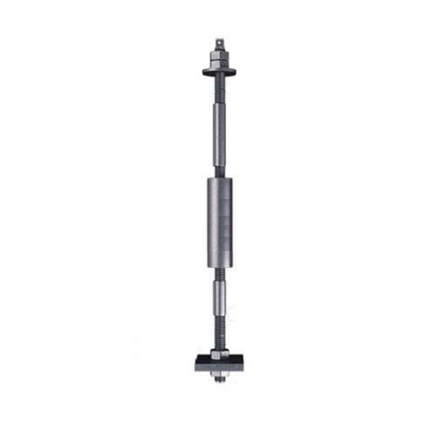
Фундаментные болты ГОСТ 24379
Тип 3.1; 3.2
Изготавливаются:
Диаметром от 24 до 48 мм
Длиной от 400 до 5000 мм
Из марок сталей:
09Г2С; Ст3; 40Х
Комплектность:
Шпилька – 2 шт
Шайба – 1 шт
Плита анкерная – 1 шт
Гайка ГОСТ 5915 – 4 шт
Муфта – 1 шт
3.1
Изготавливаются:
Диаметром от 56 до 140 мм
Длиной от 400 до 5000 мм
Из марок сталей:
09Г2С; Ст3; 40Х
Комплектность:
Шпилька – 2 шт
Шайба – 1 шт
Плита анкерная – 1 шт
Гайка ГОСТ 5915 – 4 шт
Муфта – 1 шт
3.2
Покрытие:
Цинкование
Горячее цинкование
Термодиффузия
Без покрытия

Slide 6
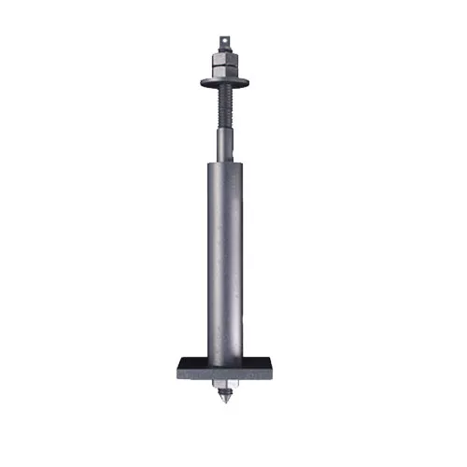
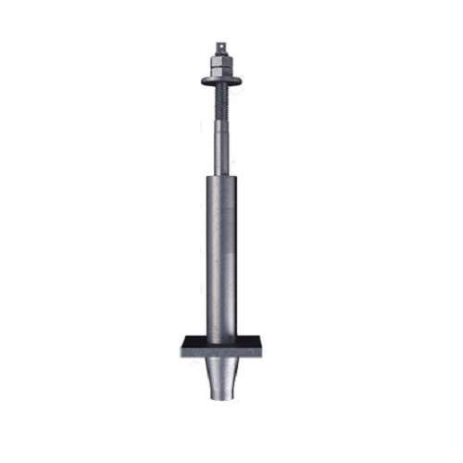
Фундаментные болты ГОСТ 24379
Тип 4.1; 4.2; 4.3 Болты съемные
Изготавливаются:
Диаметром от 24 до 64 мм
Длиной от 400 до 5000 мм
Из марок сталей:
09Г2С; Ст3; 40Х
Комплектность:
Шпилька – 1 шт
Шайба – 1 шт
Арматура анкерная – 1 шт
Гайка ГОСТ 5915 – 2 шт
4.1
Изготавливаются:
Диаметром от 56 до 125 мм
Длиной от 400 до 5000 мм
Из марок сталей:
09Г2С; Ст3; 40Х
Комплектность:
Шпилька – 1 шт
Шайба – 1 шт
Арматура анкерная – 1 шт
Гайка ГОСТ 5915 – 2 шт
Покрытие:
Цинкование
Горячее цинкование
Термодиффузия
Без покрытия
4.2
4.3

Slide 7
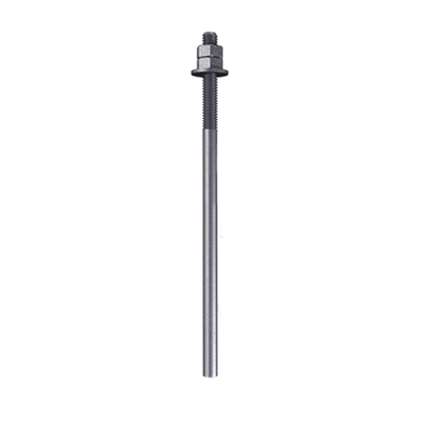
Фундаментные болты ГОСТ 24379
Тип 5 прямой
Размеры в миллиметрах
Длина* болта | Теоретическая масса болта типа 5, кг, при номинальном диаметре резьбы
 | 12 | 16 | 20 | 24 | 30 | 36 | 42 | 48
150 | 0,18 | 0,36 | 0,57 | - | - | - | - | -
200 | 0,23 | 0,44 | 0,69 | 1,04 | - | - | - | -
250 | 0,27 | 0,51 | 0,82 | 1,22 | 2,17 | - | - | -
300 | 0,32 | 0,59 | 0,94 | 1,39 | 2,44 | 3,56 | - | -
350 | 0,36 | 0,67 | 1,06 | 1,57 | 2,72 | 3,96 | 5,66 | -
400 | 0,40 | 0,75 | 1,19 | 1,75 | 3,00 | 4,35 | 6,21 | 8,33
450 | 0,45 | 0,83 | 1,31 | 1,93 | 3,28 | 4,75 | 6,75 | 9,04
500 | - | 0,91 | 1,43 | 2,10 | 3,55 | 5,15 | 7,30 | 9,75
600 | - | 1,07 | 1,68 | 2,46 | 4,11 | 5,95 | 8,38 | 11,17
710 | - | - | 1,95 | 2,85 | 4,72 | 6,83 | 9,54 | 12,73
800 | - | - | 2,17 | 3,17 | 5,22 | 7,55 | 10,56 | 13,98
900 | - | - | - | 3,52 | 5,77 | 8,35 | 11,64 | 15,43
1000 | - | - | - | - | 6,33 | 9,15 | 12,73 | 16,85
1120 | - | - | - | - | 6,99 | 10,11 | 14,04 | 18,55
1250 | - | - | - | - | - | 11,14 | 15,45 | 20,40
1320 | - | - | - | - | - | - | 16,21 | 21,39
1400 | - | - | - | - | - | - | - | 22,53
Изготавливаются:
Диаметром от 12 до 48 мм
Длиной от 150 до 1400 мм
Из марок сталей:
09Г2С; Ст3; 40Х
Комплектность:
Шпилька – 1шт
Шайба – 1 шт
Гайка ГОСТ 5915 – 2 шт
Покрытие:
Цинкование
Горячее цинкование
Термодиффузия
Без покрытия

Slide 8
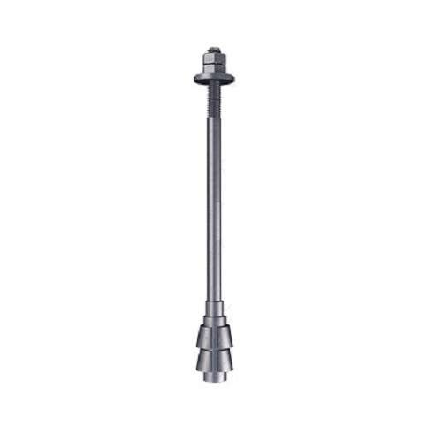
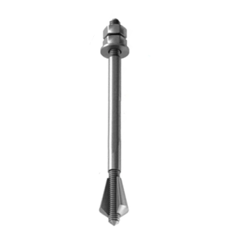
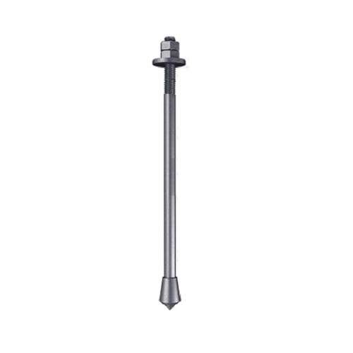
Фундаментные болты ГОСТ 24379
Тип 6.1; 6.2; 6.3 с коническим концом
Размеры в миллиметрах
Длина* болта | Теоретическая масса болта типа 6, кг, исполнение
 | 1 | 2 | 3 | 1 | 2 | 3 | 1 | 2 | 3 | 1 | 2 | 3
 | Номинальный диаметр резьбы
 | 12 |  |  | 16 |  |  | 20 |  |  | 24
150 | 0,23 | 0,21 | 0,20 | 0,47 | 0,42 | 0,39 | - | - | - | - | - | -
200 | 0,27 | 0,26 | 0,24 | 0,55 | 0,50 | 0,47 | 0,92 | 0,80 | 0,75 | - | - | -
250 | 0,32 | 0,30 | 0,29 | 0,63 | 0,57 | 0,55 | 1,04 | 0,93 | 0,87 | 1,57 | 1,42 | 1,32
300 | 0,36 | 0,35 | 0,33 | 0,71 | 0,65 | 0,63 | 1,17 | 1,05 | 1,00 | 1,75 | 1,59 | 1,50
350 | 0,40 | 0,39 | 0,37 | 0,78 | 0,73 | 0,70 | 1,29 | 1,17 | 1,12 | 1,93 | 1,77 | 1,68
400 | 0,45 | 0,43 | 0,42 | 0,86 | 0,81 | 0,73 | 1,41 | 1,30 | 1,24 | 2,11 | 1,97 | 1,86
450 | 0,49 | 0,48 | 0,46 | 0,94 | 0,89 | 0,86 | 1,54 | 1,42 | 1,37 | 2,28 | 2,13 | 2,03
500 | 0,54 | 0,52 | 0,51 | 1,02 | 0,97 | 0,94 | 1,66 | 1,54 | 1,49 | 2,46 | 2,30 | 2,21
600 | 0,63 | 0,61 | 0,60 | 1,18 | 1,13 | 1,10 | 1,91 | 1,79 | 1,74 | 2,82 | 2,63 | 2,57
710 | - | - | - | 1,35 | 1,30 | 1,27 | 2,18 | 2,06 | 2,01 | 3,21 | 3,05 | 2,95
800 | - | - | - | - | - | - | 2,40 | 2,28 | 2,23 | 3,53 | 3,37 | 3,28
900 | - | - | - | - | - | - | - | - | - | 3,88 | 3,72 | 3,63
Изготавливаются:
Диаметром от 12 до 48 мм
Длиной от 150 до 1400 мм
Из марок сталей:
09Г2С; Ст3; 40Х
Комплектность:
Шпилька – 1шт
Шайба – 1 шт
Цанга разжимная – 1 шт
Гайка ГОСТ 5915 – 2 шт
Покрытие:
Цинкование
Горячее цинкование
Термодиффузия
Без покрытия
Размеры в миллиметрах
Длина* болта | Теоретическая масса болта типа 6, кг, исполнение
 | 1 | 2 | 3 | 1 | 2 | 3 | 1 | 2 | 3 | 1 | 2 | 3
 | Номинальный диаметр резьбы
 | 30 |  |  | 36 |  |  | 42 |  |  | 48
250 | 2,77 | 2,53 | 2,36 | - | - | - | - | - | - | - | - | -
300 | 3,05 | 2,81 | 2,64 | 4,58 | 4,23 | 3,90 | - | - | - | - | - | -
350 | 3,33 | 3,03 | 2,92 | 4,98 | 4,62 | 4,30 | 7,27 | 6,61 | 6,21 | - | - | -
400 | 3,60 | 3,36 | 3,19 | 5,97 | 5,02 | 4,69 | 7,82 | 7,15 | 6,76 | 11,14 | 9,74 | 9,18
450 | 3,83 | 3,64 | 3,47 | 5,77 | 5,42 | 5,09 | 8,36 | 7,69 | 7,30 | 11,35 | 10,45 | 9,89
500 | 4,16 | 3,91 | 3,75 | 6,17 | 5,82 | 5,49 | 8,90 | 8,24 | 7,84 | 12,51 | 11,16 | 10,55
600 | 4,71 | 4,47 | 4,30 | 6,96 | 6,62 | 6,28 | 9,99 | 9,32 | 8,93 | 13,98 | 12,53 | 12,02
710 | 5,33 | 5,08 | 4,92 | 7,85 | 7,50 | 7,17 | 11,19 | 10,52 | 10,13 | 15,54 | 14,14 | 13,58
800 | 5,82 | 5,58 | 5,41 | 8,56 | 8,22 | 7,88 | 12,17 | 11,50 | 11,11 | 16,82 | 15,42 | 14,86
900 | 6,38 | 6,13 | 5,97 | 9,36 | 9,02 | 8,68 | 13,25 | 12,58 | 12,19 | 18,24 | 16,85 | 16,28
1000 | 6,93 | 6,69 | 6,52 | 10,16 | 9,81 | 9,48 | 14,34 | 13,67 | 13,28 | 19,65 | 18,26 | 17,70
1120 | 7,59 | 7,36 | 7,18 | 11,12 | 10,77 | 10,44 | 15,64 | 14,97 | 14,58 | 21,36 | 19,98 | 19,40
1250 | - | - | - | 12,16 | 11,82 | 11,48 | 17,06 | 16,39 | 16,00 | 23,21 | 21,82 | 21,25
1320 | - | - | - | - | - | - | 17,82 | 17,15 | 16,76 | 24,20 | 22,82 | 22,24
1400 | - | - | - | - | - | - | - | - | - | 25,34 | 23,94 | 23,38

Slide 9
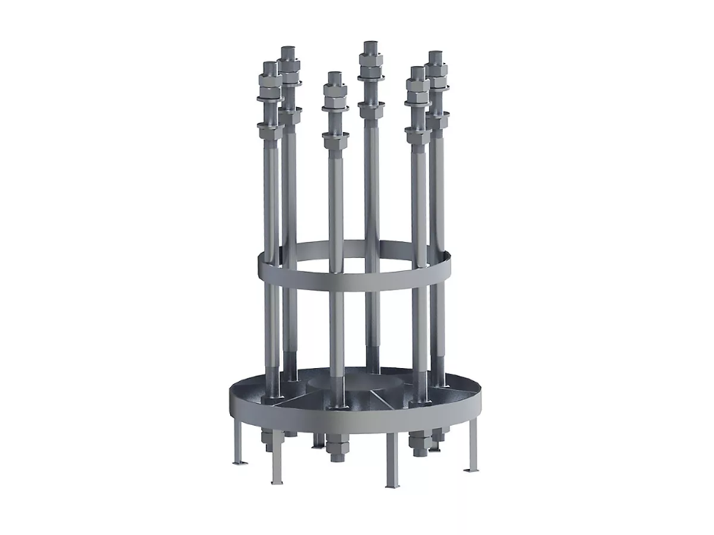
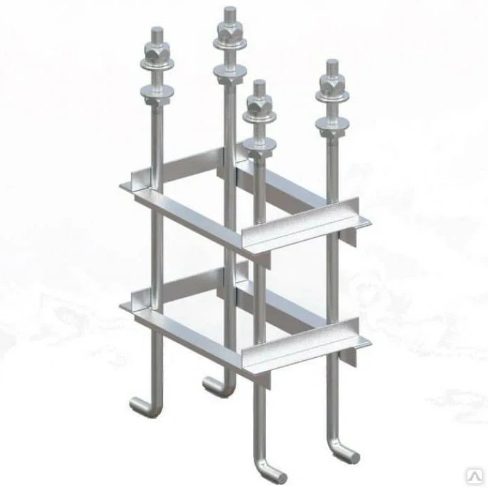
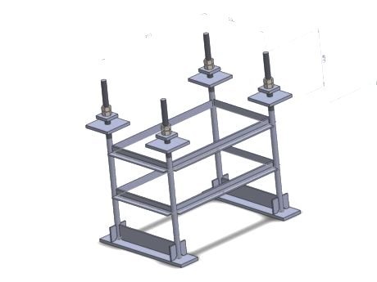
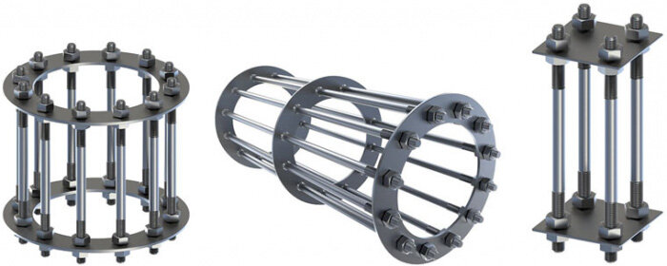
Анкерные фундаментные блоки и группы по чертежам
Анкерные фундаментные блоки (БФБ - блоки фундаментных болтов) представляют из себя закладные элементы, состоящие из фундаментных болтов ГОСТ 24379.1-2012 связанных (сваренных) между собой по средством сортового металлопроката с четким выдерживанием межосевых расстояний.

Slide 10
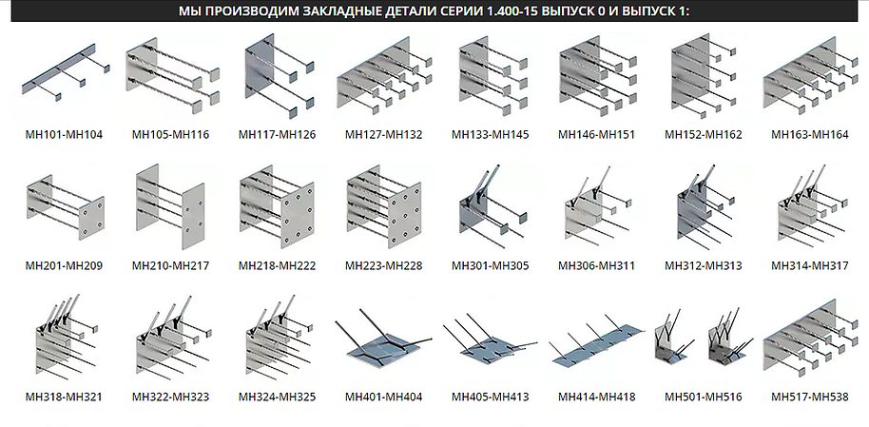
Закладные изделия серии 1.400-15 и по чертежам
Наш завод изготавливает закладные изделия серии 1.400-15; 1.400-6/76; М0-М8/МС а так же по чертежам заказчика
Сварка элементов закладных изделий выполняется на специализированном оборудовании АДФС 2001 ГОСТ 8713 (автоматическая сварка под флюсом), так же по ГОСТ 14771 с зенкованием отверстий

Slide 11
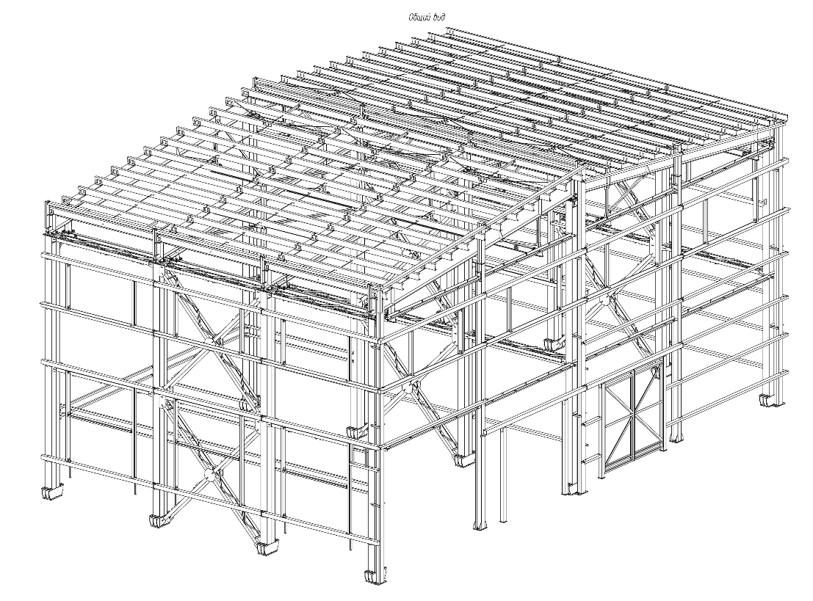
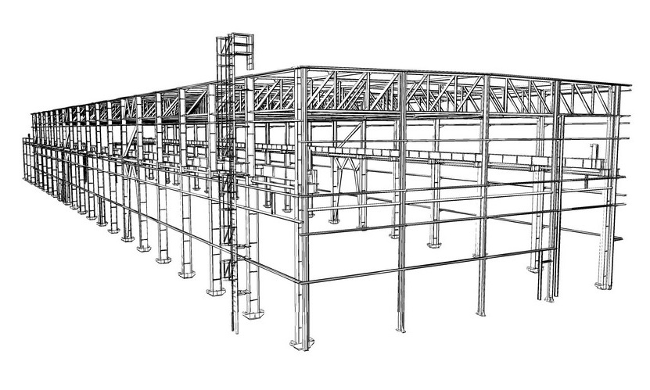
Строительные металлоконструкции
Завод металлоконструкций компании МК Холдинг изготавливает строительные и технологические металлоконструкции из чёрных и цветных металлов
Мощность производства – 4200 тонн в год
Численность персонала – 100 человек
Площадь цехов – 3000 м2
Площадь открытого склада – 3000 м2
Выполняемые работы:
Разработка чертежей стадии КМ; КМД
Комплектация металлопрокатом
Заготовительные работы
Сборка марок металлоконструкций
Сварка
Контрольная сборка
Пескоструйная и Дробометная очистка до степени Sa 2; 2.5
Контроль ОТК
Окраска
Маркировка и упаковка
Доставка до строительной площадки
Монтаж металлоконструкций
Подготовка всей исполнительной документации

Slide 12
Крепеж для металлических конструкций, мостового строительства и машиностроения
Болты, гайки, шайбы
Всегда в наличии

Slide 13



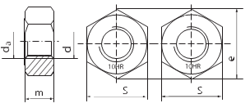
Крепеж для мостов и строительных конструкций
Болтокомплекты высокопрочные для предварительного натяжения конструкционные Болты шестигранные по ГОСТ 32484.3-2013 (Система HR)
Назначение
Для использования в металлических конструкциях, применяемых в строительстве (в том числе в строительстве мостов) и машиностроении, эксплуатируемые во всех макроклиматических районах
Основные характеристики
Класс прочности: 10.9, 12.9 Класс точности: В
Марка стали: 40Х, 30Х3МФ, 30Х2НМФА, 20Х2НМТРБ
мм
Диаметр резьбы, d |  |  | 16 | (18) | 20 | 22 | 24 | 27 | 30 | 36
Шаг резьбы |  |  | 2 | 2,5 |  |  | 3 |  | 3,5 | 4
Диаметр стержня, ds |  | не более | 16,7 | 18,7 | 20,84 | 22,84 | 24,84 | 27,84 | 30,84 | 37
 |  | не менее | 15,3 | 17,3 | 19,16 | 21,16 | 23,16 | 26,16 | 29,16 | 35
Размер «под ключ», S |  | не более | 27 | 30 | 32 | 36 | 41 | 46 | 50 | 60
 |  | не менее | 26,16 | 29,16 | 31 | 35 | 40 | 45 | 49 | 58,8
Высота головки, K | по 32484.3 |  | 10 | 11,5 | 12,5 | 14 | 15 | 17 | 18,7 | 22,5
 | по 32484.4 |  | 10 | 11,5 | 13 | 14 | 15 | 17 | 19 | 23
Длина резьбы, b | по ГОСТ 32484.3 | Для L ≤125 | 38 | 42 | 46 | 50 | 54 | 60 | 66 | 78
 |  | Для L > 125 | 44 | 48 | 52 | 56 | 60 | 66 | 72 | 84
 |  | Для L > 200 | - | - | 65 | 69 | 73 | 79 | 85 | 97
 | по ГОСТ 32484.4 |  | 28 | - | 33 | 34 | 39 | 41 | 44 | 52
Диаметр описанной окружности e, не менее |  |  | 29,56 | 32,95 | 35,03 | 39,55 | 45,2 | 50,85 | 55,37 | 66,44
Гайки шестигранные по ГОСТ 32484.3-2013 (Система HR)
Назначение
Для использования в металлических конструкциях, применяемых в строительстве (в том числе в строительстве мостов) и машиностроении
Основные характеристики
Класс прочности: 10, 12 Класс точности: В
Марка стали: 35, 40, 35Х, 40Х
мм
Диаметр резьбы, d |  |  | 16 | (18) | 20 | 22 | 24 | 27 | 30 | 36
Шаг резьбы, P |  |  | 2 | 2,5 |  |  | 3 |  | 3,5 | 4
Высота, m | по ГОСТ 32484.3 | не более | 14,8 | 15,8 | 18 | 19,4м | 21,5 | 23,8 | 25,6 | 31
 |  | не менее | 14,1 | 15,1 | 16,9 | 18,1 | 20,2 | 22,5 | 24,3 | 29,4
 | по ГОСТ 32484.4 | не более | 13 | - | 16 | 18 | 20 | 22 | 24 | 29
 |  | не менее | 12,3 | - | 14,9 | 16,9 | 18,7 | 20,7 | 22,7 | 27,7
Размер «под ключ», S |  | не более | 27 | 30 | 32 | 36 | 41 | 46 | 50 | 60
 |  | не менее | 26,16 | 29,16 | 31 | 35 | 40 | 45 | 49 | 58,8
Диаметр описанной окружности, е не менее |  |  | 29,56 | 32,95 | 35,03 | 39,55 | 45,2 | 50,85 | 55,37 | 66,44
da |  | не менее | 17,3 | 19,5 | 21,6 | 23,7 | 25,9 | 29,1 | 32,4 | 38,9
 |  | не более | 16 | 18 | 20 | 22 | 24 | 27 | 30 | 36

Slide 14

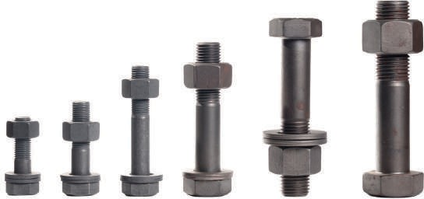

Плоские шайбы по ГОСТ 32484.5
Назначение
Для комплектации болтов в стальных строительных конструкциях и тяжелом машиностроении
Основные характеристики
Твердость 35 - 45 HRC Класс точности: В Марка стали: 5сп, 35, 40
Номинальный диаметр резьбы болта, мм | мм
 | d1 |  | d2 |  | h
 | Не менее | Не более | Не менее | Не более | Номинальное | Не менее | Не более
16 | 17 | 17,27 | 29,48 | 30 | 4 | 3,7 | 4,3
18 | 19 | 19,33 | 33,38 | 34
20 | 21 | 21,33 | 36,38 | 37
22 | 23 | 23,33 | 38,38 | 39
24 | 25 | 25,33 | 43,38 | 44
27 | 28 | 28,52 | 49 | 50 | 5 | 4,4 | 5,6
30 | 31 | 31,62 | 54,8 | 56
36 | 37 | 37,62 | 64,8 | 66 | 6 | 5,4 | 6,6
Плоские шайбы по ГОСТ 32484.6
Назначение
Для комплектации болтов в стальных строительных конструкциях и тяжелом машиностроении
Основные характеристики
Твердость 35 - 45 HRC Класс точности: В Марка стали: 5сп, 35, 40
Номинальный диаметр резьбы болта, мм | мм
 | d1 |  | d2 |  | h
 | Не менее | Не более | Не менее | Не более | Номинальное | Не менее | Не более
16 | 17 | 17,27 | 29,48 | 30 | 4 | 3,7 | 4,3
18 | 19 | 19,33 | 33,38 | 34
20 | 21 | 21,33 | 36,38 | 37
22 | 23 | 23,33 | 38,38 | 39
24 | 25 | 25,33 | 43,38 | 44
27 | 28 | 28,52 | 49 | 50 | 5 | 4,4 | 5,6
30 | 31 | 31,62 | 54,8 | 56
36 | 37 | 37,62 | 64,8 | 66 | 6 | 5,4 | 6,6

Slide 15

Болты высокопрочные с шестигранной головкой с увеличенным размером под ключ для металлических конструкций по ГОСТ Р 52644-2006, ГОСТ 53664-2009
Диаметр резьбы, d |  | 16 | 18 | 20 | 22 | 24 | 27 | 30 | 36 | 42 | 48
Шаг резьбы, P |  | 2 | 2,5 |  |  | 3 |  | 3,5 | 4 | 4,5 | 5
Диаметр стержня, ds |  | 16 | 18 | 20 | 22 | 24 | 27 | 30 | 36 | 42 | 48
Размер «под ключ», S | не более | 27 | 30 | 34 | 36 | 41 | 46 | 50 | 60 | 65 | 75
 | не менее | 26,16 | 29,16 | 33 | 35 | 40 | 45 | 49 | 58,8 | 63,1 | 73,1
Диаметр описанной окружности, e (не менее) |  | 29,6 | 33 | 37,3 | 39,6 | 45,2 | 50,9 | 55,4 | 66,4 | 71,3 | 82,6
Высота головки K, номинальный |  | 12 | 13 | 14 | 15 | 17 | 19 |  | 23 | 26 | 30
Длина резьбы, b | Lном ≥3d | 38 | 42 | 46 | 50 | 54 | 60 | 66 | 78 | 90 | 102
 | Lном ≤ 150
 | Lном ≥ 150 | 44 | 48 | 52 | 56 | 60 | 66 | 72 | 84 | 96 | 102
Назначение
Для использования в металлических конструкциях, применяемых в строительстве (в том числе в строительстве мостов) и машиностроении, эксплуатируемые во всех макроклиматических районах
Основные характеристики
Класс прочности: 6.8, 8.8, 9.8, 10.9, 12.9 Класс точности: В
Марка стали: 40Х, 30Х3МФ, 30Х2НМФА, 20Х2НМТРБ
Гайки высокопрочные шестигранные с увеличенным размером под ключ для металлических конструкций по ГОСТ Р 52645 – 2006
мм
Диаметр резьбы, d |  | 16 | 18 | 20 | 22 | 24 | 27 | 30 | 36 | 42 | 48
Шаг резьбы, P |  | 2 | 2,5 |  |  | 3 |  | 3,5 | 4 | 4,5 | 5
Высота, m | не более | 17,1 | 18 | 20,7 | 23,6 | 24,2 | 27,6 | 30,7 | 36,6 | 42 | 48
 | не менее | 16,4 | 16,9 | 19,4 | 22,3 | 22,9 | 26,3 | 29,1 | 35,0 | 40,4 | 46,4
Размер «под ключ», S | не более | 27 | 30 | 34 | 36 | 41 | 46 | 50 | 60 | 65 | 75
 | не менее | 26,16 | 29 | 33 | 35 | 40 | 45 | 49 | 58,8 | 63,1 | 73,1
Диаметр описанной окружности, е не менее |  | 29,6 | 33 | 37,29 | 39,55 | 45,2 | 50,85 | 55,37 | 66,4 | 72,1 | 83,4
da | не менее | 16 | 18 | 20 | 22 | 24 | 27 | 30 | 36 | 42 | 48
 | не более | 17,3 | 19,4 | 21,6 | 23,8 | 25,9 | 28,2 | 32,4 | 38,9 | 45,4 | 51,8
Теоретическая/фактическая масса 1000 шт. гаек, кг |  | 56 | 72 | 89 | 130 | 183 | 224/260 | 266/335 | 454/572 | 740/740 | 1144/1144
Назначение
Для использования в металлических конструкциях, применяемых в строительстве (в том числе в строительстве мостов) и машиностроении
Основные характеристики
Класс прочности: 6, 8, 9, 10, 12 Класс точности: В
Марка стали: 35, 40, 35Х, 40Х

Slide 16


Шайбы к высокопрочным болтам для металлических конструкций по ГОСТ Р 52646-2006
мм
Номинальный диаметр резьбы болта, мм | 1 исполнение |  |  |  |  |  | 2 исполнение |  |  |  |  |  | Теоретическая масса 1000 шт. шайб, кг
 | d1 |  | d2 |  | h |  | d1 |  | d2 |  | h
 | Не менее | Не более | Не менее | Не более | Не менее | Не более | Не менее | Не более | Не менее | Не более | Не менее | Не более | 1 исполнение | 2 исполнение
16 | 18 | 18,43 | 32,4 | 34 | 3,1 | 4,6 | 18 | 19 | 32,4 | 37 | 3,4 | 4,6 | 23,6 | 28,6
18 | 20 | 20,43 | 37,9 | 38 |  |  | 20 | 21 | 37,9 | 39 |  | 4,6 | 29,6 | 30,6
20 | 22 | 22,52 | 40,4 | 42 |  |  | 22 | 23 | 40,4 | 44 | 4,4 | 5,6 | 36,3 | 39,9
22 | 24 | 24,52 | 42,4 | 44 | 3,4 |  | 24 | 25 | 42,4 | 50 |  | 5,6 | 38,6 | 53,1
24 | 26 | 26,52 | 48,4 | 50 |  |  | 26 | 27 | 48,4 | 56 |  | 5,6 | 51,7 | 68,2
27 | 30 | 30,52 | 54,1 | 56 |  |  | 30 | 31 | 54,1 | 66 |  | 5,6 | 63,4 | 96,2
30 | 33 | 33,62 | 58,1 | 60 |  |  | 33 | 35 | 58,1 | 68 | 5,4 | 6,6 | 71,2 | 96,3
36 | 39 | 39,62 | 70,1 | 72 |  |  | 39 | 42 | 70,1 | 78 |  | 6,6 | 103,8 | 122,5
42 | 46 | 46,62 | 82,1 | 84 |  |  | 46 | 48 | 87,8 | 90 | 7,4 | 8,6 | 140,0 | 164,3
48 | 52 | 52,62 | 94,1 | 96 |  |  | 52 | 54 | 97,8 | 100 |  | 8,6 | 184,6 | 200,8
Назначение
Для комплектации болтов в стальных строительных конструкциях и тяжелом машиностроении
Основные характеристики
Твердость 35 - 45 HRC Класс точности: С Марка стали: 5сп, 35, 40
Болты
Болты с шестигранной головкой по ГОСТ 7798-70, ГОСТ 7805-70, ГОСТ 50796-95, ГОСТ Р ИСО 8765
мм
Диаметр резьбы, d |  | 6 | 8 | 10 | 12 | 14 | 16 | 18 | 20 | 22 | 24 | 27 | 30 | 33 | 36 | 39 | 42 | 45 | 48
Шаг резьбы |  | 1 | 1,25 | 1,5 | 1,75 | 2 | 2 | 2,5 | 2,5 | 2,5 | 3 | 3 | 3,5 | 3,5 | 4 | 4 | 4,5 | 4,5 | 5
Размер «под ключ», S |  | 10 | 13 | 17 | 19 | 22 | 24 | 27 | 30 | 34 | 36 | 41 | 46 | 49 | 55 | 58,8 | 65 | 68,1 | 75
 |  |  |  | 16 | 18 | 21 |  |  |  | 32
Высота головки, K |  | 4 | 5,3 | 6,4 | 7,5 | 8,8 | 10 | 12 | 12,5 | 14 | 15 | 17 | 18,7 | 20,58 | 22,5 | 24,58 | 26 | 27,58 | 30
Длина резьбы, b | Для L≤ 125 | 18 | 22 | 26 | 30 | 34 | 38 | 42 | 46 | 50 | 54 | 60 | 66 |  | 78* |  | 90* |  | 102*
 | Для L> 125 |  |  | 32 | 36 | 40 | 44 | 48 | 52 | 56 | 60 | 66 | 72 | 78 | 84 | 90 | 96 | 102 | 108
 | Для L > 200 |  |  |  | 49 | 53 | 57 | 61 | 65 | 69 | 73 | 79 | 85 | 91 | 97 | 103 | 109 | 115 | 121
Диаметр описанной окружности e, не менее |  | 10,9 | 14,2 | 17,6 | 19,9 | 22,8 | 26,2 | 29,6 | 33 | 37,3 | 39,6 | 45,2 | 50,9 | 55,37 | 60,8 | 66,44 | 71,3 | 76,95 | 82,6
 |  |  |  | 18,7 | 20,9 | 24 |  |  |  | 35
Назначение
Для машиностроения и металлоконструкций
Основные характеристики
Класс прочности: 6.8, 8.8, 9.8, 10.9, 12.9 Класс точности: А, В
Марка стали: 40Х, 30Х3МФ, 30Х2НМФА, 20Х2НМТРБ
Аналоги
ISO 4017
ISO 4014
DIN 931
DIN 933

Slide 17
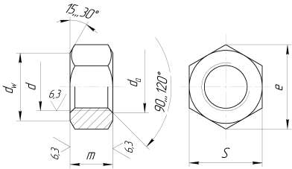
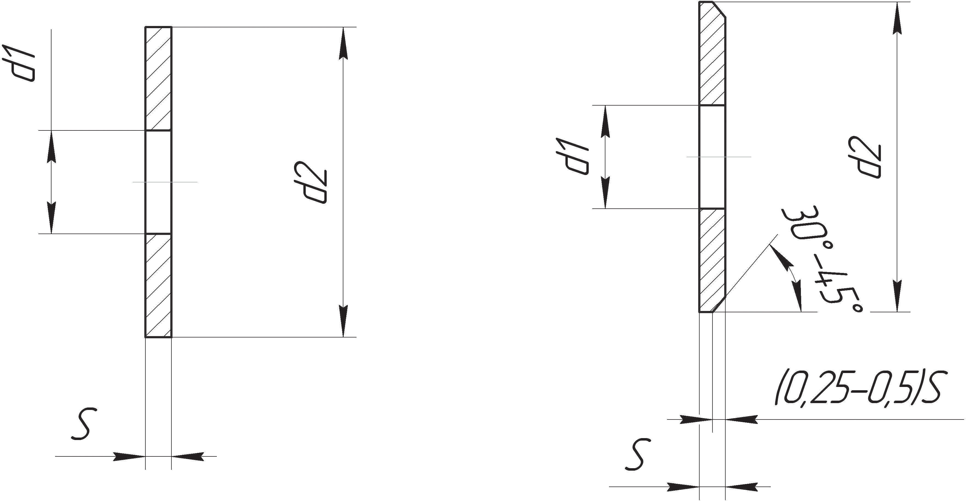
Гайки
Гайки шестигранные по ГОСТ 5915-70, ГОСТ 5927-70, ГОСТ ISO 4032-2014
мм
Диаметр резьбы, d |  | 6 | 8 | 10 | 12 | 14 | 16 | 18 | 20 | 22 | 24 | 27 | 30 | 33 | 36 | 39 | 42 | 45 | 48
Шаг резьбы | крупный | 1 | 1,25 | 1,5 | 1,75 | 2 | 2 | 2,5 | 2,5 | 2,5 | 3 | 3 | 3,5 | 3,5 | 4 | 4 | 4,5 | 4,5 | 5
 | мелкий | - | 1 | 1,25 | 1,25 | 1,5 | 1,5 | 1,5 | 1,5 | 1,5 | 2 | 2 | 2 | 2 | 3 | 3 | 3 | 3 | 3
Размер «под ключ», S |  | 10 | 13 | 16 (17) | 18 (19) | 21 (22) | 24 | 27 | 30 | 34 (32) | 36 | 41 | 46 | 50 | 55 | 60 | 65 | 70 | 75
Диаметр описанной окружности, е не менее |  | 10,9 | 14,2 | 17,6 (18,7) | 19,9 (20,9) | 22,8 (23,9) | 26,2 | 29,6 | 33,0 | 37,3 (35,0) | 39,6 | 45,2 | 50,9 | 55,37 | 60,8 | 66,44 | 71,3 | 76,95 | 82,6
dw, не менее |  | 9,0 | 11,7 | 14,5 | 16,5 | 19,2 | 22,0 | 24,8 | 27,7 | 31,4 | 33,2 | 38,0 | 42,7 | 46,6 | 51,1 | 55,9 | 59,9 | 64,7 | 69,4
da | не менее | 6 | 8 | 10 | 12 | 14 | 16 | 18 | 20 | 22 | 24 | 27 | 30 | 33 | 36 | 39 | 42 | 45 | 48
 | не более | 6,75 | 8,75 | 10,8 | 13,0 | 15,1 | 17,3 | 19,4 | 21,6 | 23,8 | 25,9 | 29,2 | 32,4 | 35,6 | 38,9 | 42,1 | 45,4 | 48,6 | 51,8
Высота, m |  | 5,2 | 6,8 | 8,4 | 10,8 | 12,8 | 14,8 | 16,4 | 18 | 19,8 | 21,5 | 23,6 | 25,6 | 26 | 31 | 31 | 34 | 36 | 38
Теоретическая масса 1000 шт гаек, кг |  | 2,573 | 5,548 | 10,22 (12,06) | 15,67 (18,4) | 25,33 (28,91) | 37,61 | 53,27 | 71,44 | 103,15 (85,67) | 122,87 | 175,28 | 242,54 | 288 | 416,78 | 502 | 623,88 | 800 | 956,2
Назначение
Для всех отраслей экономики для комплектации болтов
Основные характеристики
Класс прочности 6.0, 8.0, 9.0, 10.0, 12.0
Марка стали: 10, 20, 35, 20Г2Р, 40Х, 09Г2С, 12Х18Н10Т, 14Х17Н2 и др.
Класс точности: В
Шайбы
Шайбы плоские по ГОСТ 11371-78, ГОСТ 28961-91
Диаметр резьбы крепежной детали, d | d1 |  | d2 | s | Теоретическая масса 1000 шт., кг, для исполнений
 |  |  |  |  | Исполнение 1 |  | Исполнение 2
 | Класс точности С | Класс точности А |  |  | Класс точности С | Класс точности А
3 | 3,4 | 3,2 | 7 | 0,5 | 0,115 | 0,119 | -
3,5 | - | 3,7 | 8 |  | - | 0,155 | -
4 | 4,5 | 4,3 | 9 | 0,8 | 0,299 | 0,308 | -
5 | 5,5 | 5,3 | 10 | 1 | 0,43 | 0,443 | 0,413
6 | 6,6 | 6,4 | 12 | 1,6 | 0,99 | 1,016 | 0,925
8 | 9 | 8,4 | 16 |  | 1,725 | 1,828 | 1,706
10 | 11 | 10,5 | 20 | 2 | 3,438 | 3,571 | 3,333
12 | 13,5 | 13 | 24 | 2,5 | 6,066 | 6,27 | 5,824
14 | 15,5 | 15 | 28 |  | 8,377 | 8,612 | 8,089
16 | 17,5 | 17 | 30 | 3 | 10,976 | 11,295 | 10,491
18 | 20 | 19 | 34 |  | 13,976 | 14,697 | 13,782
20 | 22 | 21 | 37 |  | 16,361 | 17,156 | 16,157
22 | 24 | 23 | 39 |  | 17,47 | 18,339 | 17,285
24 | 26 | 25 | 44 | 4 | 31,058 | 32,315 | 30,211
27 | 30 | 28 | 50 |  | 39,438 | 42,298 | 39,898
30 | 33 | 31 | 56 |  | 50,456 | 53,612 | 50,917
33 | - | 34 | 60 | 5 | - | 75,303 | 70,809
36 | 39 | 37 | 66 |  | 87,35 | 92,033 | 87,078
39 | - | 40 | 72 | 6 | - | 132,513 | 124,748
42 | 45 | 43 | 78 | 7 | 175,088 | 182,68 | 171,256
48 | 52 | 50 | 92 | 8 | 283,956 | 294,013 | 276,397
52 | 56 |  | 98 |  | 318,859 | - | -
56 | 62 |  | 105 | 10 | 442,512 | - | -
60 | 66 |  | 110 |  | 477,563 | - | -
64 | 70 |  | 115 |  | 512,867 | - | -
68 | 72 |  | 120 |  | 568,19 | - | -
72 | 78 |  | 125 |  | 587,94 | - | -
Назначение
Для комплектации крепежных деталей
Основные характеристики
Класс точности: А, С
Марка стали: 3, 10, 20, 35, 20Г2Р, 40Х, 09Г2С, 12Х18Н10Т, 14Х17Н2 и др.
Возможно изготовление шайб с диаметром резьбы до 140 мм по ГОСТ 28961-91

Slide 18

Главный офис:
Г. Нижний Тагил
Ул. Индустриальная 76
Офис в г. Екатеринбург
Ул. Основинская 10
Адреса производства и складов:
1-й завод
Г. Нижний Тагил
Ул. Индустриальная 76
2-й завод
Г. Нижний Тагил
Ул. Максима Горького 1 стр. 38
Контакты
Телефон: 8-343-343-03-67
Почта: basis-ural@bk.ru
Сайт: basis-ural.ru

